Slide 1
练习：矩阵分解一

Slide 2
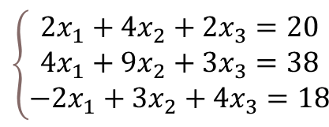
LU分解
有如下方程组，用LU分解求解该方程：
$$\left\{\begin{matrix}2x_{1}+4x_{2}+2x_{3}=20 \\ 4x_{1}+9x_{2}+3x_{3}=38 \\ −2x_{1}+3x_{2}+4x_{3}=18\end{matrix}\right.$$

Slide 3
QR分解的应用
某工厂测试了一批用于加工零件的机床，收集了两方面的数据，a. 加工的误差; b. 加工一个标准工件的时长。 测试人员为这些机床打了一些评分，评分是从1~10，对应的数据如右边：
请建立一个模型找到这些机床的误差，耗时与评分之间的关系，以便让系统能自动根据这两条数据对一个机床进行打分
提示：这是一个最小二乘问题
误差 | 时长 | 评分
0.6 | 10 | 6
0.29 | 15 | 8
0.7 | 7 | 3
0.55 | 6 | 5
0.59 | 7 | 5
0.67 | 6 | 5
0.4 | 10 | 7
0.89 | 6 | 5

Slide 4
Cholesky分解
对于上一个练习，用Cholesky分解来求解

